Slide 1
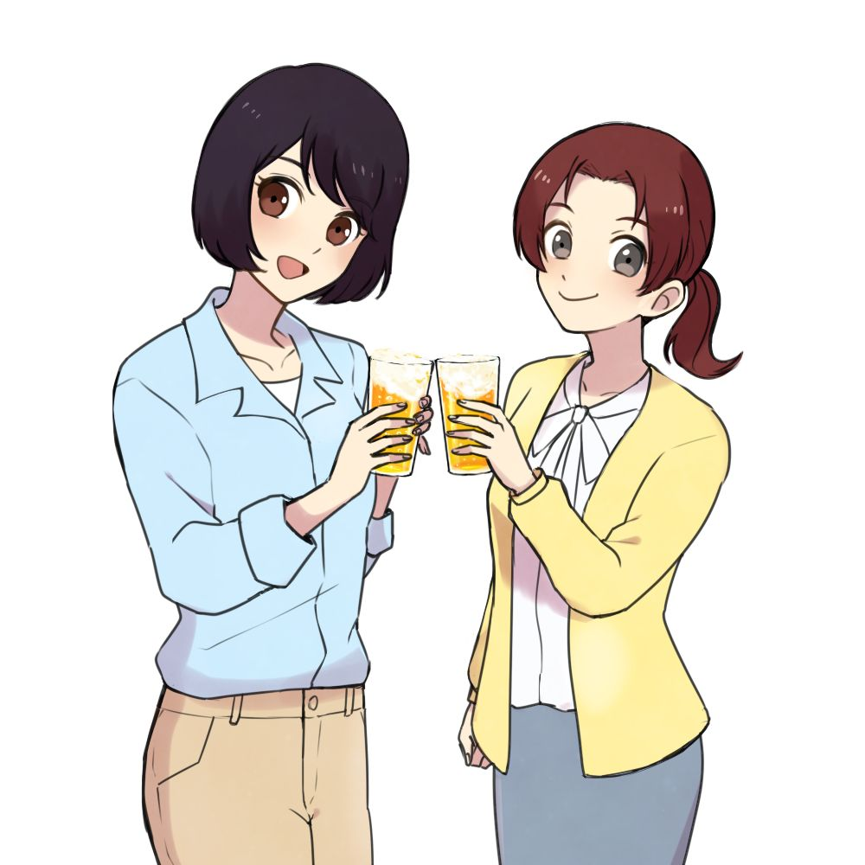
女性とお酒
全国精神保健福祉センター長会

Slide 2
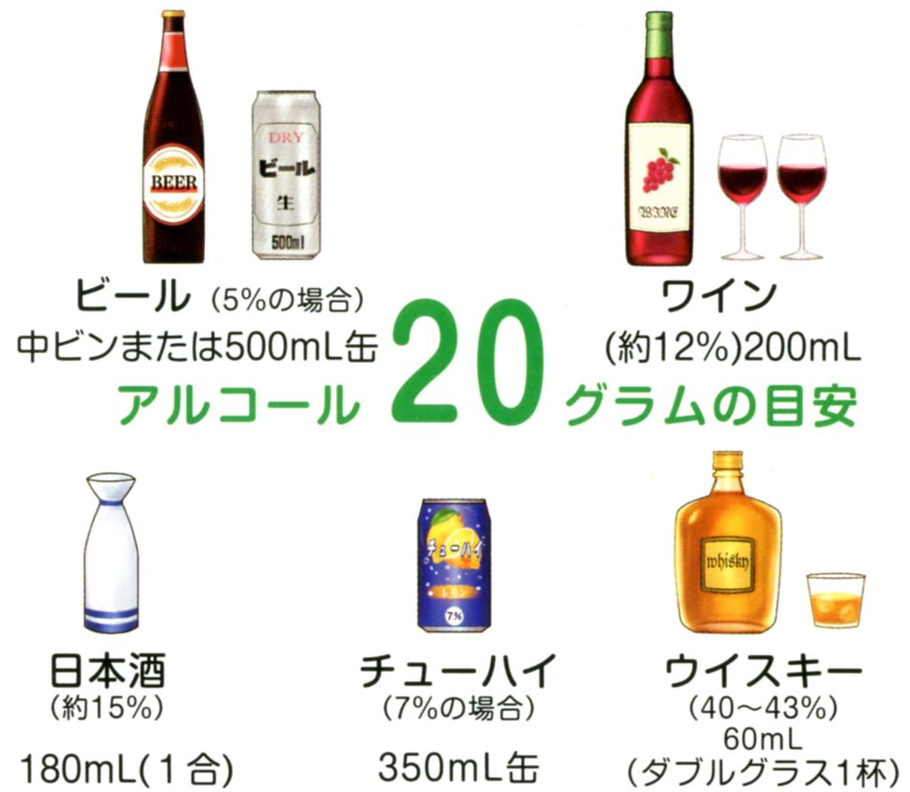
アルコールの量を知ろう
●アルコール度数５％のビールなら、500mL(ﾐﾘﾘｯﾄﾙ)１本に20g(ｸﾞﾗﾑ)のｱﾙｺｰﾙが含まれていまる。
図はどれもアルコール約20g含まれている。
純アルコール20g＝１単位＝２ドリンク
全国精神保健福祉センター長会

Slide 3
リスクの低い飲み方を
●休肝日をつくる、空腹時を避ける、入浴・運動前を避けるなど、リスクの低い飲み方を心がけてください。
○アルコールとして１日平均60g以上は危険な多量飲酒で、この量をつづけると、さまざまな病気をおこします。依存症になる危険性もあります。
○男性で１日40g以上、女性で20g以上は、生活習慣病のリスクを高める量です。
○男性でアルコールとして１日平均20g以下が「節度ある適度な飲酒量」といわれています。女性は男性より少ない量が安全です。
全国精神保健福祉センター長会

Slide 4
女性の体は
アルコールに弱い
女性は、平均すると男性に比べて、
●体が小さい。
●体脂肪が多い分、体の水分が少ない。
●肝臓も小さく、アルコールの分解がおそい。
●女性ホルモンもアルコールの分解をさまたげている可能性がある。
このため、男性にくらべて、血液中のアルコール濃度が高くなり、分解にも時間がかかります。
（個人差があります）

Slide 5
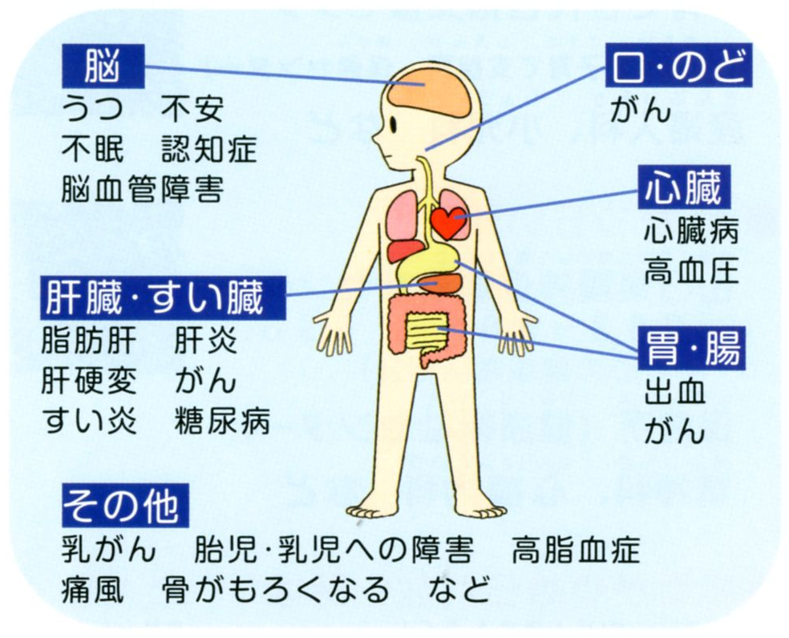
健康障害をおこしやすい
●女性はアルコールによる肝硬変など、臓器障害がおこりやすくなります。
●乳がんは、飲酒によって発生率が高くなります。
●閉経期以降は、飲酒で骨がもろくなりやすく、骨折しやすくなります。
全国精神保健福祉センター長会

Slide 6
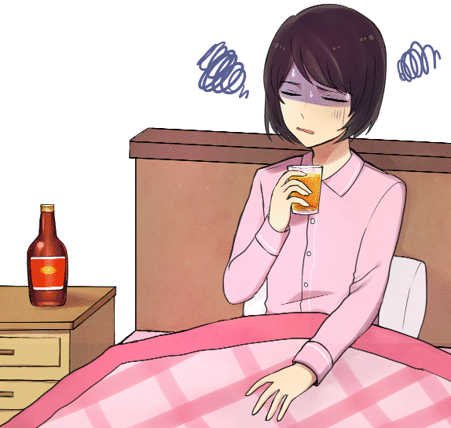
依存症になるのが早い
●女性は男性よりも依存症になるまでの期間が短く、男性のだいたい半分ぐらいの年数で依存症になってしまいます。
●AUDIT（オーディット）という飲酒習慣スクリーニングテストがお勧めです。
全国精神保健福祉センター長会

Slide 7
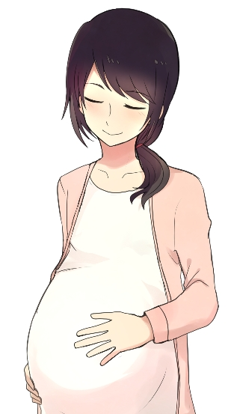
妊娠・授乳中は禁酒
●妊娠中の女性がお酒を飲むと、赤ちゃんに顔の奇形や体の発育の障害、知能の障害が生じる危険性があります。
胎児性アルコール症候群(FAS)または、胎児性アルコール・スペクトラム障害(FASD)とよばれています。
●妊娠初期は影響が大きいので、妊娠の可能性がある時は、飲まないでください。
全国精神保健福祉センター長会

Slide 8
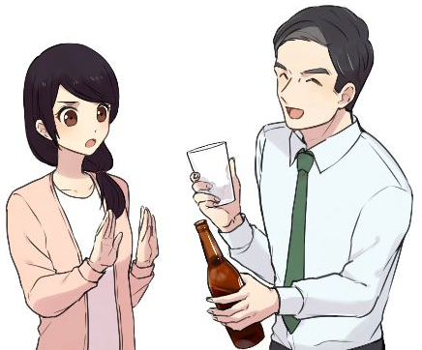

妊娠・授乳中は禁酒
●お母さんがお酒を飲むと、母乳にアルコールが含まれます。脳や体がこれから発育する時期は、ダメージが強いので、飲まないでください。
一杯くらい
大丈夫だよ
妊娠中
なので
一杯でも
ダメですよ
全国精神保健福祉センター長会

Slide 9

まわりの人は、女性の体がアルコールに弱いことを理解し、特に、妊娠中の女性にお酒を勧めないようにする必要があります。
女性のほうがぜったい
損じゃん！
まぁまぁ
僕も気を
つけるから

Slide 10
困ったらＳＯＳ！
●まわりに相談できる人はいますか
家族、親族
知人、職場の人
以前お世話になった人 など
●妊娠、出産、子育てのことは
子育て世代包括支援センター
（自治体の子育て支援課、保健センター）
産婦人科、小児科 など
●配偶者からの暴力のことは
配偶者暴力相談支援センター
（自治体によって名称が異なります）
警察 など
全国精神保健福祉センター長会

Slide 11
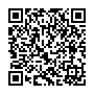
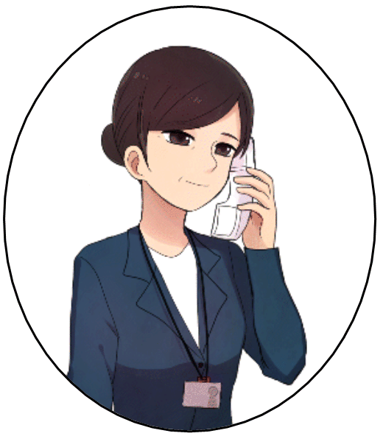
困ったらＳＯＳ！
●心がつらい時は
精神保健福祉センター
保健所
精神科、心療内科 など
（受診には予約が必要です）
●お酒がやめられない時は
精神保健福祉センター
保健所
依存症専門医療機関（アルコール）
全国精神保健福祉センター長会

Slide 12
アルコール 女性
アルコール依存症
AUDIT
精神保健福祉センター
検索キーワード
イラスト：Sayumi
全国精神保健福祉センター長会

